Slide 1

Быстрый поиск рецептов. Проект первый
Приложение, предназначенное для быстрого поиска рецептов блюд
Глуховцев Богдан

Slide 2

Введение:
Идея проекта заключалась в том, чтоб сделать достаточно удобное приложение, с помощью которого можно быстро находить компоненты того или иного блюда

Slide 3

Описание реализации (библиотеки):
В основе приложения лежит библиотека PyQt5, которая используется для создания приложений
Также используется библиотека sqlite3, которая позволяет удобно работать с БД
Для соединения компонентов программы используется библиотека sys
Для поиска изображения в интернете используется библиотека bs4 и requests

Slide 4
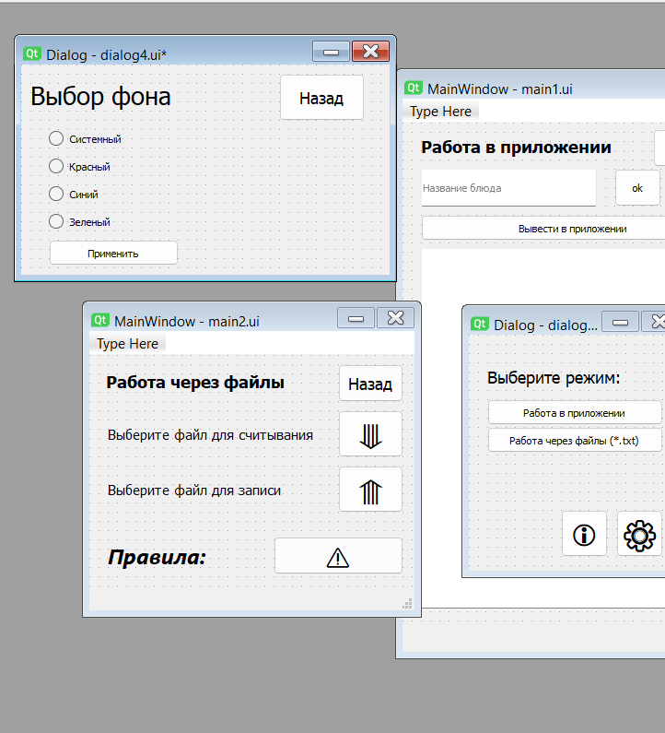
Описание реализации (QtDesigner):
Было создано 7 ui файлов, которые позволяют более удобно создавать интерфейсы приложения в целом и отдельных окон в частности

Slide 5
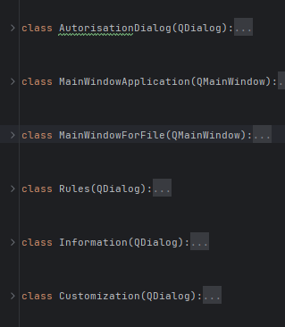
Описание реализации (классы):
Было создано 9 классов, которые реализуют 4 QMainWindow, а также 5 диалоговых окна.

Slide 6

Описание реализации (парсер)
Был создан парсер изображений, для удобства пользователей, чтоб был виден примерный результат их ожидаемой работы

Slide 7

Поставленные задачи перед началом работы:
Считывание названия блюда через само приложение
Вывод рецепта в приложение
Считывание рецепта через "*.txt" файл
Запись рецепта в "*.txt" файл

Slide 8
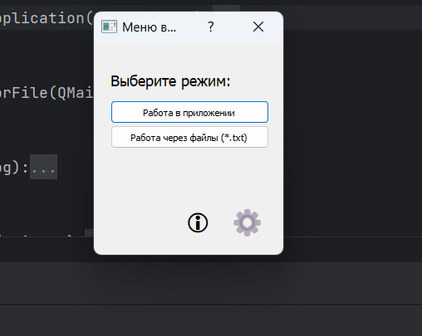
Меню выбора режима (функции):
Функция открытия first MainWindow
Функция открытия second MainWindow
Функция открытия настроек фона
Функция открытия информации о приложении
Функция просмотра БД
Функция изменения БД

Slide 9
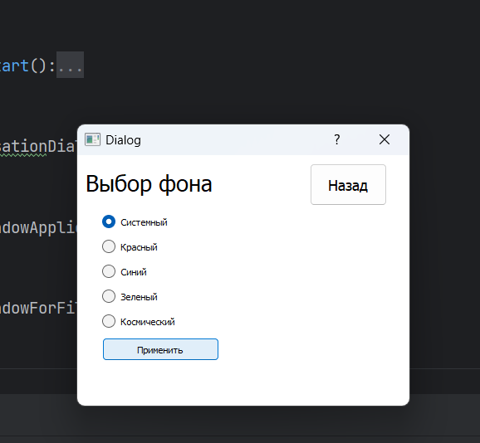
Функции кастомизации
Выбор фона для всего приложения

Slide 10
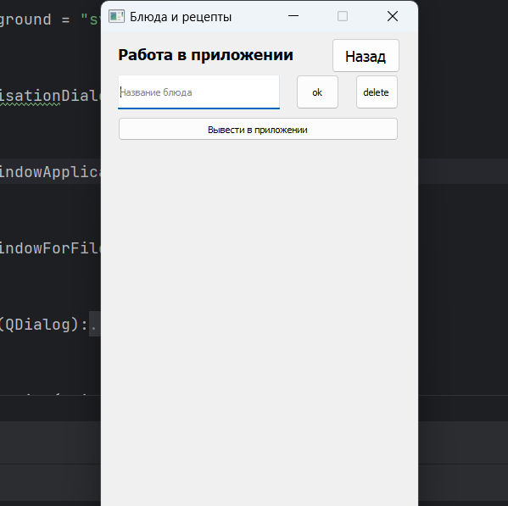
Выполненные функции (first MainWindow):
Поиск по названию блюда
Вывод в приложении
StatusBar() уведомление о нахождении/ненахождении в БД
Работа через клавиатуру, а именно кнопка escape, которая возвращает на меню выбора режима

Slide 11
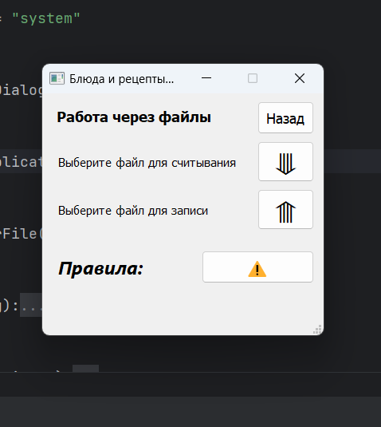
Выполненные функции (second MainWindow):
Считывание названия блюда через файл
Запись в файл информации через БД
Ссылка на правила оформления первого файла
Работа через клавиатуру, а именно кнопка escape, которая возвращает на меню выбора режима

Slide 12
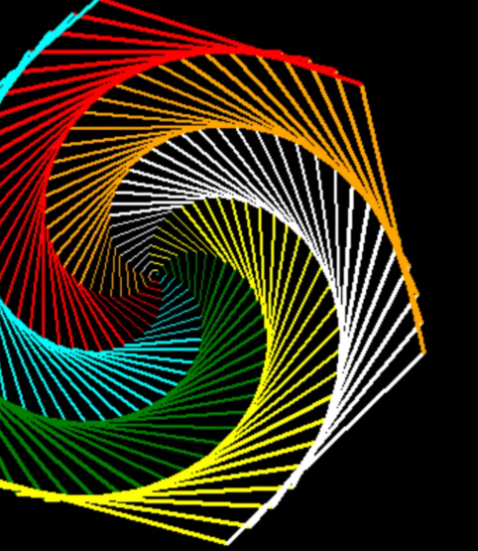
Дополнительная информация о коде
Были использованы конструкции try и except
Была использована БД, которая была создана нейросетью
Было создано 6 классов, которые подключали по одному ui файлу
Был использован метод Qt из подкласса QtCore библиотеки PyQt5, который отвечает за подключение клавиатуры
Были использованы диалоговые окна, для удобного выбора файлов
Был создан парсер для поиска изображений

Slide 13

Возможные доработки
Разделение БД на дополнительные разделы, такие как десерты, первое блюдо. второе и т.п.
Возможность расширенной кастомизации с помощью изображений пользователя
Чтение и сохранение нескольких блюд в одном файле одновременно

